Slide 1


Lenguajes de Programación {
Haskell
Python
[Haskell , Python ]
< Calzado, Chazarreta, Corrales Cespedes, Marques, Silva >
}
Grupo 8

Slide 2
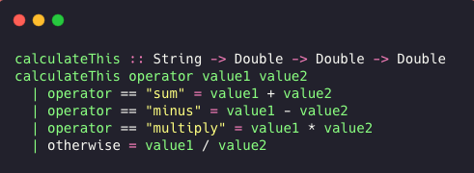
Haskell {
haskell.hs
Funcional puro.
Propósito general.
Fuertemente tipificado.
Evaluación Perezosa.
1° versión → 1990
Base para la investigación.
}
Grupo 8

Slide 3
Funciones de Ordenamiento {
Ejemplos {
haskell.hs
sort :: Ord a => [a] -> [a]
sortOn :: Ord b => (a -> b) -> [a] -> [a]
insert :: Ord a => a -> [a] -> [a]
}
sort [1,6,4,3,2,5] -- [1,2,3,4,5,6]
insert (-1) [1,2,3] -- [-1,1,2,3]
sortOn length ["jim", "creed", "pam", "michael", "dwight", "kevin"]
--["jim","pam","creed","kevin","dwight","michael"]
}
Grupo 8

Slide 4
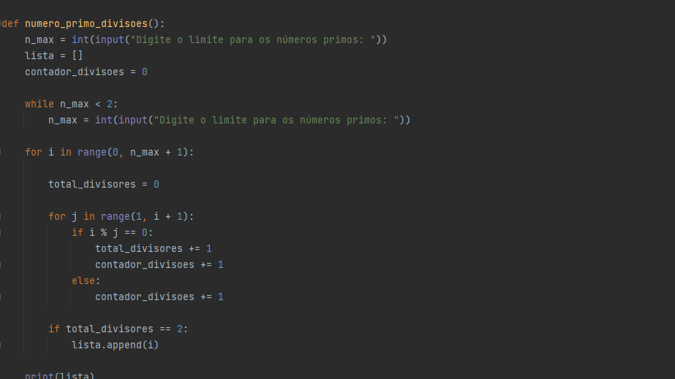
Python {
python.py
Fines de los 80.
Guido van Rossum.
Propósito general.
Evaluación Perezosa
Fuertemente tipificado.
Claridad y legibilidad del código.
}
Grupo 8

Slide 5
Funciones de Ordenamiento {
Ejemplos {
python.py
lista.sort(key= None, reverse= False)
sorted(iterable , key= None, reverse= False)
}
palabras = ["manzana", "kiwi", "platano", "fresa"]
palabras.sort(key=len, reverse=True)
print(palabras) # Imprime ['manzana', 'platano', 'fresa', 'kiwi']
student_tuples = [('john', 'A', 15), ('jane', 'B', 12), ('dave', 'B', 10)]
print(sorted(student_tuples, key=itemgetter(2), reverse=True))
# Imprime [('john', 'A', 15), ('jane', 'B', 12), ('dave', 'B', 10)]
}
Grupo 8

Slide 6
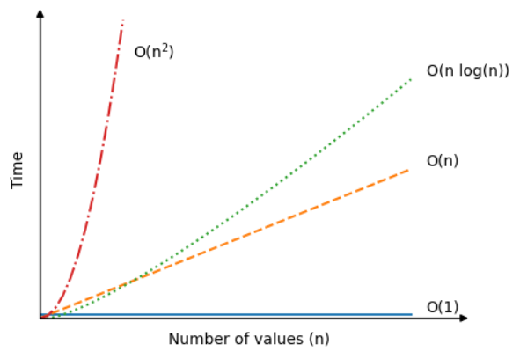
Rendimiento
{
Notación Big-O
Asintótica
Expresa rendimiento de un algoritmo
Insert:
Complejidad lineal → O(n)
Resto de funciones:
En el peor de los casos → complejidad O (n log(n))
En el mejor de los casos → complejidad O(n)
}
Grupo 8

Slide 7
Complejidad O (n log(n)) {
Python | Haskell
sort([5, 20, 14, 15, 16, 89, 57, 6, 7, 8]) Dividir en runs: [5, 20], [14, 15, 16], [89, 57], [6, 7, 8] Insertion Sort para ordenar cada run [5, 20], [14, 15, 16], [57, 89], [6, 7, 8] MergeSort para fusionar los runs [5, 14, 15, 16, 20], [57, 89], [6, 7, 8] [5, 14, 15, 16, 20, 57, 89], [6, 7, 8] [5, 6, 7, 8, 14, 15, 16, 20, 57, 89] | sort [6, 5, 3, 1, 8, 7, 2, 4] Dividir lista de a mitades hasta que quedan listas de un único elemento [6, 5, 3, 1], [8, 7, 2, 4] [6, 5], [3, 1], [8, 7], [2, 4] [6], [5], [3], [1], [8], [7], [2], [4] Ordenar las sublistas individuales [6], [5] → [5, 6] [3], [1] → [1, 3] [8], [7] → [7, 8] [2], [4] → [2, 4] Fusionar las Sublistas [5, 6], [1, 3] → [1, 3, 5, 6] [7, 8], [2, 4] → [2, 4, 7, 8] Fusionar las dos listas [1, 2, 3, 4, 5, 6, 7, 8]
}
Grupo 8

Slide 8
Complejidad O (n) {
Haskell
insert 4 [2, 3, 5, 8] 4 <= 2 → False → avanza al siguiente elemento 4 <=3 → False → avanza al siguiente elemento 4 <=5 → True→ inserta el 4 adelante del 5 [2, 3, 4, 5, 8]
}
Grupo 8

Slide 9
Crucigrama {
_ _ _ O
_ _ _ _ _ R _
_ _ _ _ _ _ _ _ _ D _ _ _ _
_ _ _ E _ _ _
_ _ _ _ _ _ N _ _
Notación asintótica que se utiliza para expresar la complejidad de un algoritmo
Algoritmo en el que se basan las funciones de ordenamiento de Python
Característica de Python que permite varios estilos de programación, como programación orientada a objetos, programación imperativa y programación funcional.
Parámetro en las funciones de ordenamiento en Python para ordenar de forma descendente/ ascendente.
Paradigma en el que se basa Haskell
}
Grupo 8

Slide 10
Crucigrama {
BIGO
TIMSORT
MULTIPARADIGMA
REVERSE
FUNCIONAL
Notación asintótica que se utiliza para expresar la complejidad de un algoritmo
Algoritmo en el que se basan las funciones de ordenamiento de Python
Característica de Python que permite varios estilos de programación, como programación orientada a objetos, programación imperativa y programación funcional.
Parámetro en las funciones de ordenamiento en Python para ordenar de forma descendente/ ascendente.
Paradigma en el que se basa Haskell
}
Grupo 8

